Slide 1


中国海诚工程科技股份有限公司
智慧工地 2.0 建设方案
数据驱动现场 · 智能辅助决策
2026年5月
Notes:
封面
各位领导好，今天向大家汇报智慧工地2.0建设方案。本方案核心定位"数据驱动现场、智能辅助决策"。我们经历了多维度调研、五大场景验证，现在形成了完整的建设蓝图和分批实施路径。

Slide 2

CONTENTS
汇 报 目 录
01
02
03
现状诊断与蓝图定位
五大场景深挖
实施路径
痛点分析 · 架构全景
进度 · 质量 · 档案 · 物流
2026智慧移动端
Notes:
汇报目录
今天的汇报分三个部分：第一部分，现状诊断与蓝图定位，我们从调研发现的痛点切入，展示整体架构思考；第二部分，五大场景深挖，这是本次汇报的核心，逐一展示进度管理、质量安全、工程档案、海外物流、数字孪生五大场景的建设前后对比；第三部分，实施路径，明确2026年以智慧移动端为主线的分批推进计划。

Slide 3

现状诊断与蓝图定位
01
三大痛点：数据失真、知识流失、协同低效
面向EPC的平台架构：全流程、全要素、智能化
系统定位：聚焦项目现场，注重移动端体验，补全现场数据采集缺口
打通数据链路，从源头保证数据真实

Slide 4
项目运营数字化管理现状痛点
1
2
3
上下游数据缺乏联动
管理洞察缺失
终端应用瓶颈
业务链条连接不畅，难以形成连续、
缺乏面向项目管理的风险识别、
缺乏面向现场的在线化流转，
真实、及时的业务数据流
综合洞察与智能分析能力
移动端能力明显不足，
智慧工地1.0主要承担基础数据展示
看板数据与现场实际脱节
影响填报意愿与反馈时效
核心诊断：从「静态记录平台」向「动态赋能中心」转型，是2.0建设的核心方向
现场真实数据 → 无感采集 → 数据中台 → 驾驶舱/预警 → 各层按需消费
4

Slide 5
建设蓝图全景
EPC 业务主线 — 管理生产要素「人·机·料·法·环」全生命周期
设计
→
采购与供应链
→
施工
→
调试开车
→
验收
→
竣工交付
生产要素「人·机·料·法·环」
横向护航层
三大落地载体
保驾护航 · 贯穿全程
人
合同管理
场景化预警·台账
网页端
驾驶舱·数据分析
环
机
费控
资金一览·签证·发票
智能体
数字员工
HSE管理
数据接入·入口跳转
人员管理
绩效系统·劳务实名
移动端
企微·水印·OCR
法
料
项目文件
数字员工归档·OCR
外部系统：普华/泛微（只读） HSE（接入+跳转）
南宁绩效（移植） 数据接口（API）
综合管理
项目后勤·会议纪要
知识底座 — 管理知识库
项目查询 — 跨项目经验检索
错题库 — 问题与解决方案沉淀
投标知识 — 历史方案复用
经验沉淀 — 多层级知识资产积累
5

Slide 6
建设原则与目标
三大原则
不重复建设
不增加负担
专注业务场景
1
已有系统不替代，只做互补
2
无感采集，一线减负
3
聚焦现场真实需求
三大目标
01
02
03
支撑多层级管理价值
源头减负，提升反馈效率
人机协同，智能决策
面向总部、子公司及项目部
以移动端、数字员工为核心
AI智能体对进度、采购、
建设差异化驾驶舱
深度集成现有业务数据
质量等维度进行分析比对
沉淀现场工作模板库
减少人工重复填报
支撑项目全息体检
反向指导一线作业
水印相机+OCR无感采集
智能预警与辅助决策
6

Slide 7
系统架构：三位一体智慧中枢
5 大建设场景
AI 智能体群（智慧大脑）
感知 · 比对 · 识别 · 预警 — 核心引擎
项目进度分析
移动填报闭环
WEB 端
移动端
业务条线管理中心
现场流程在线化中心
工程档案管理
进度管理智能体
采购物流智能体
数字员工服务
动态物流追踪
质量安全智能体
工程档案数字员工
流程在线化工具
施工数字孪生智能体
施工数字孪生
Clawbot · OCR · 水印相机
7

Slide 8
五大场景深挖
02
进度管理：多源数据比对 +移动端即时反馈
质量安全：移动端巡检/整改闭环 + AI影像识别
工程档案：数字员工自动归档 + 图纸版本管理 + 知识库检索
采购物流：移动端物流管理 + 单证自动识别 + 物流全链路追踪
施工数字孪生：360全景影像与BIM模型同步展示

Slide 9

建设前现状痛点一览
场景一 · 进度管理
线下分散，数据失真
Excel/微信群/电话报进度，数据真伪难辨
各专业各自报，项目经理手动汇总，普华进度模块形同虚设
场景二 · 质量安全
微信闭环，资料散落
举牌验收在微信群，纸质签章散落个人电脑无法检索
整改闭环缺数据校验，五方主体无法统一线上平台
场景三 · 工程档案
信息沉睡，利用率 < 10%
档案长期保存在个人电脑，总部完全无法监管
版本混乱无法比对，归档目录无从查证，查询靠翻找
场景四 · 采购物流
静态存档，发货后失联
普华仅管采购前期，发货后全部线下，海外物流靠人工询问
7类单据散落，到货风险滞后发现，施工计划与物料脱节
场景五 · 施工数字孪生
模型摆设，虚实脱节
三维模型施工期束之高阁，数据离场即失无法在线溯源
缺陷隐患靠肉眼查看，漏检率高，缺乏数字化证据留存
共同特征：线下 · 碎片 · 不可检索 · 不可比对 · 不可追溯
9

Slide 10
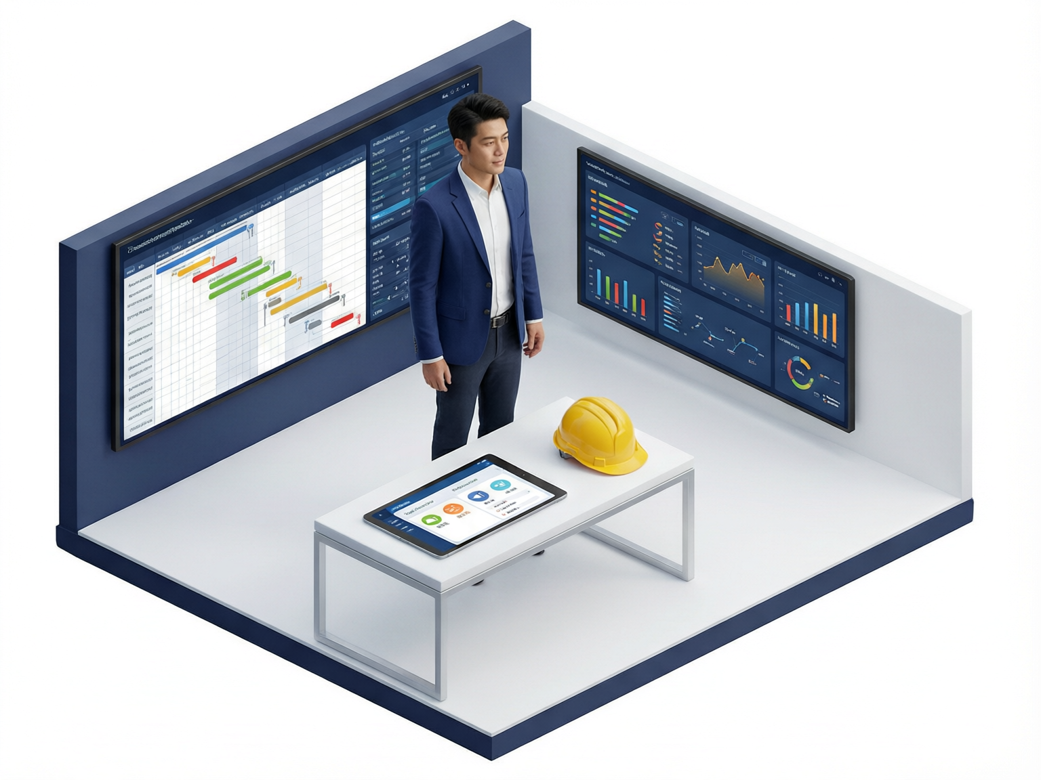
场景一：进度管理 — AI穿透洞察
建设后 — 多源整合，AI穿透洞察
Project 文件
施工日志
360 全景
APP 汇报
AI 自动解析
AI 提取进度
形象进度
拍照 + 语音
AI 智能比对引擎 — 多源数据交叉校验
多源比对甘特图
里程碑偏差自动算
偏差超阈值预警
一句话掌握全局 · 报进度有依据 · 算工期有底气
核心能力
里程碑级进度管理
多源数据比对
360° 形象进度
AI 解析 Project 文件
多源比对驾驶舱
关键节点，
专业层反馈，
全景相机 + BIM
自动提取 WBS，
偏差自动标注，
不做细粒度
系统自动汇总
左右屏比对
变更对比
一目了然
10

Slide 11
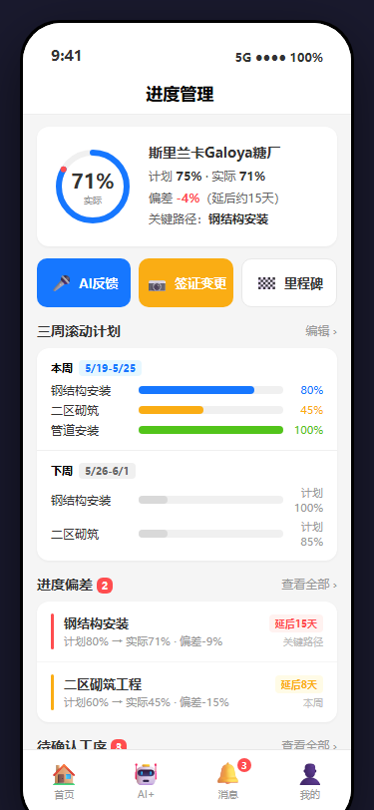
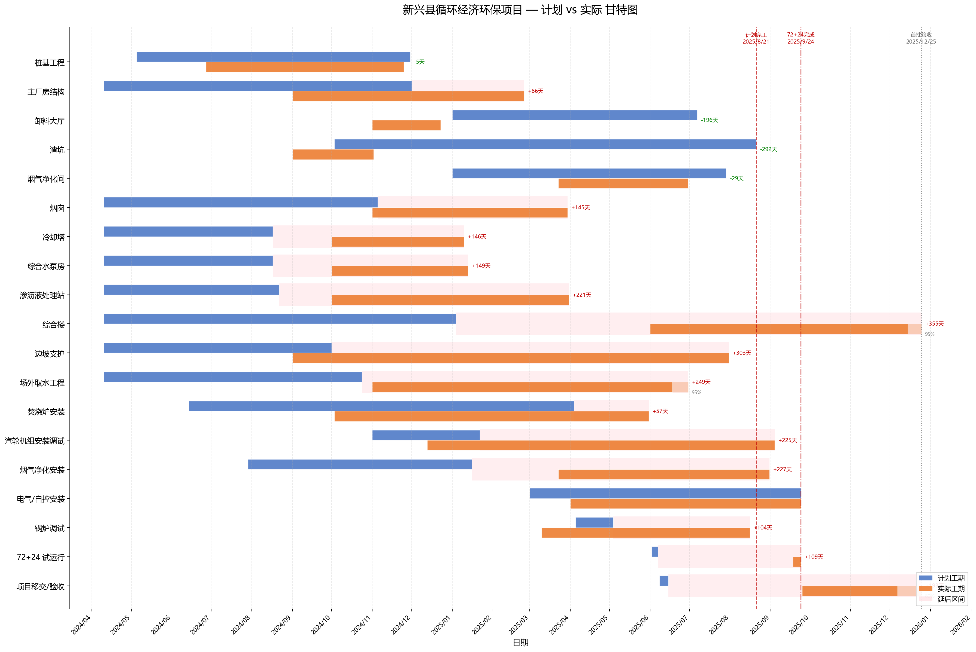
进度比对案例：新兴县循环经济环保项目
移动端进度管理 & 甘特图比对
AI 智能体交叉比对发现
1
最大延期：综合楼 +355天
计划完工 2025/8/31 → 实际延至 2026年1月
2
提前完工
渣坑 -292天 · 卸料大厅 -196天 · 桩基工程 -5天
→
3
其他延期项
边坡支护 +303天 · 取水工程 +249天
交叉比对来源：离线Project × 项目月报 → AI多源交叉校验
11

Slide 12
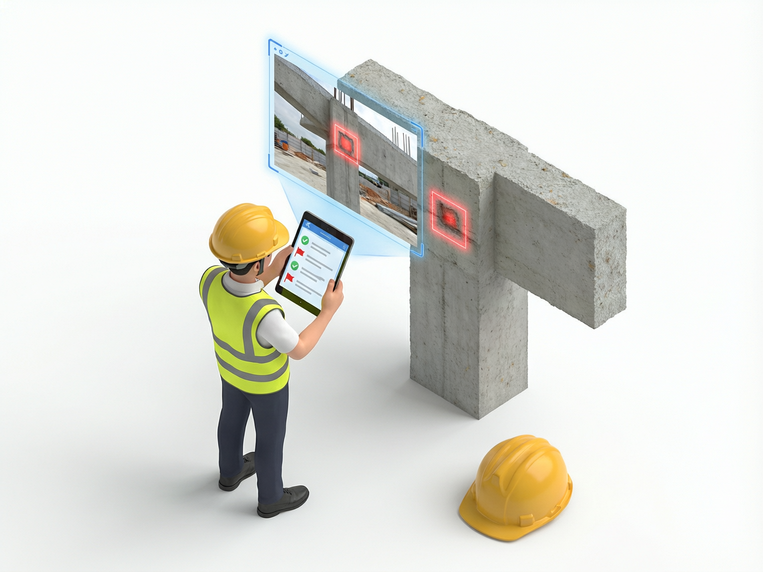
场景二：质量安全 — 在线归档 + 渐进闭环
阶段 1 · 线上归档为主
阶段 2 · 逐步推动闭环
不改变一线习惯，数据自然沉淀
条件成熟后，推动全流程线上化
1
微信群照片 → 数字员工自动归档
1
巡检发现问题 → 指派整改任务
Vision识别 + OCR，永久留存
可指定责任人、期限、关联合同
2
纸质签章单 → OCR + AI填表
2
整改到位 → 拍照对比审核
不改变签字习惯，数据自动进入系统
整改前后照片自动关联对比
3
材料送检跟踪，超期自动提醒
3
验收通过 → 闭环归档 + 驾驶舱
检测报告 OCR 提取结果
问题类型统计 · 整改率 · 通过率
核心能力
巡检问题记录
数字员工验收归档
AI辅助填表
材料送检跟踪
整改闭环
AI结构化
永久留存
OCR识别
超期提醒
照片比对审核
12

Slide 13
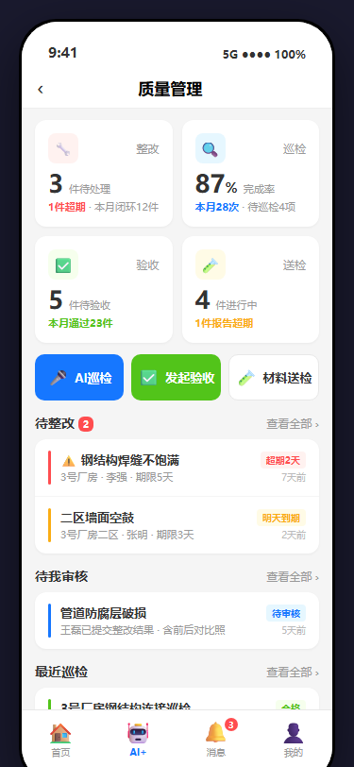
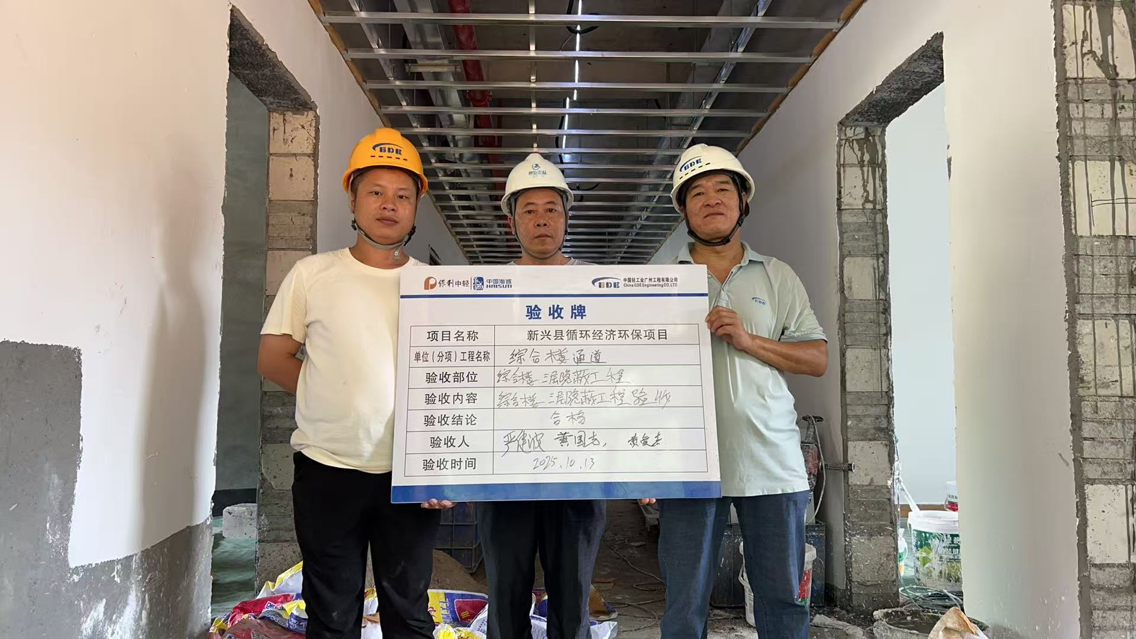
质量验收案例：举牌验收 — AI识别验收牌 + 场景合规判断
举牌验收拍照
→
AI 多模态解析
→
验收记录 + 场景报告
数字员工智能解析结果
OCR 文字提取（验收牌）
项目名称
新兴县循环经济环保项目
分项工程
综合楼通道 · 三混隐蔽工程
验收结论
合格
数字员工
验收人员
严健波、黄国志、黄爱生
自动解析
验收时间
2025 年 10 月 13 日
场景智能识别（影像分析）
施工阶段
室内装修阶段（可见吊顶龙骨、抹灰层）
安全合规
3 人均佩戴安全帽（GDE ×2、海诚 ×1）✓
参建单位
保利中轻 · 中国海诚 · 广州轻工
现场原始影像：举牌验收 + 3位验收人员合影
数据入库 · 移动端可查
一张照片双向输出：OCR 提取验收牌文字 + 视觉识别场景与安全合规，入库后移动端可查
13

Slide 14
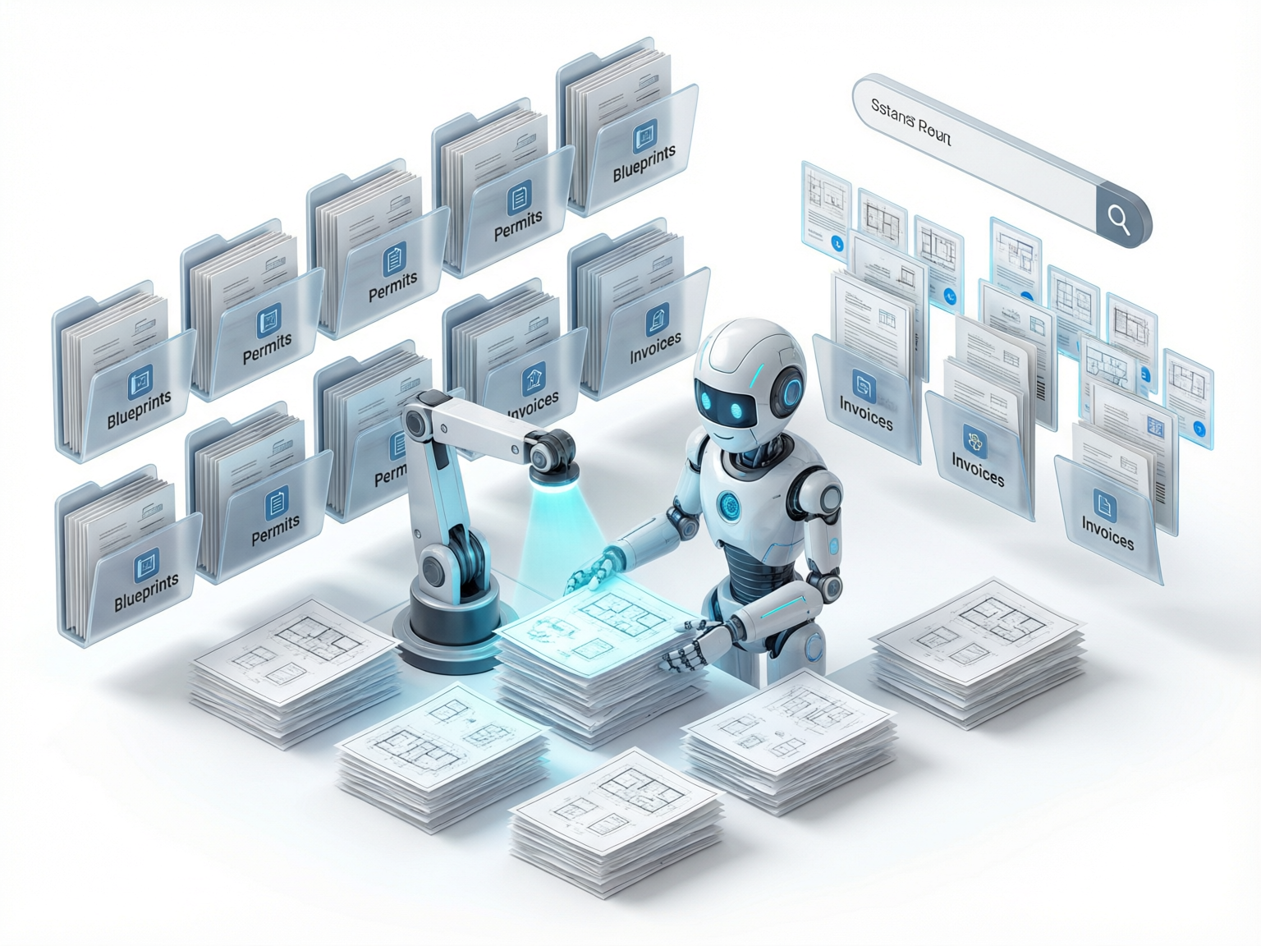
场景三：工程档案 — 数字员工自动化归档
建设后 — 数字员工自动化归档 + 文控App
1
群文件/照片 → 数字员工自动归档
Vision识别 + OCR，永久留存
2
8大类文件智能识别分类
电子文件直传 + OCR纸质扫描，自动归入标定目录
3
知识库全文语义搜索
"帮我找XX签证单" 3秒出结果
防丢100%云端
代替80%手工
照片资产化
核心能力
数字员工
8大类文件
知识库
归档完整性
水印照片
快速归档
智能识别
全文搜索
核验
资产化
14

Slide 15
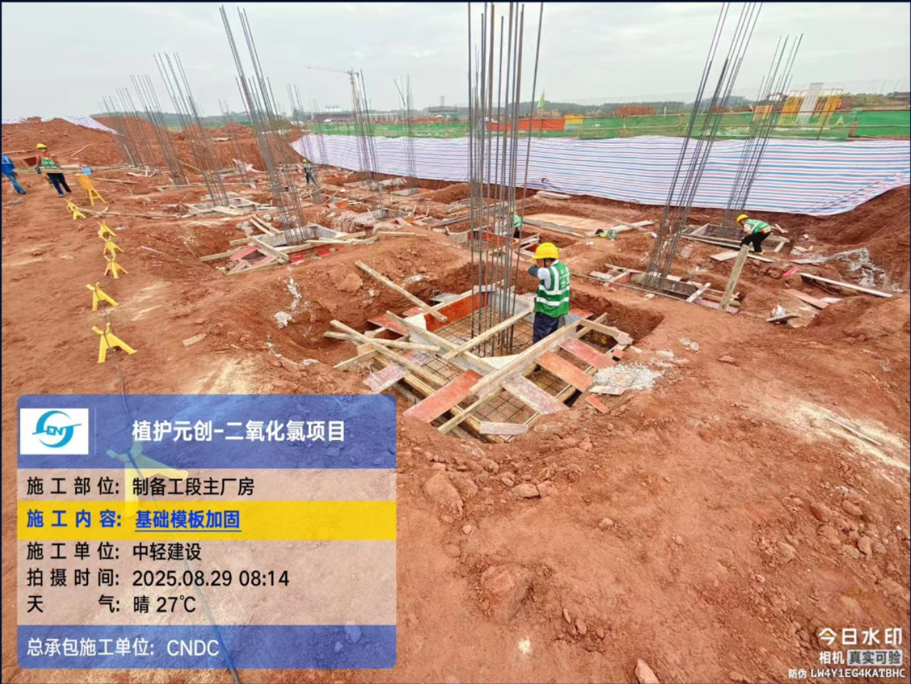
项目实证：植护元创 — 二氧化氯项目案例演示
图片上传
→
OCR提取表格
→
结构化入库
智能提取出的项目结构化台账
项目名称
植护元创-二氧化氯项目
具体施工部位
制备工段主厂房
核定施工内容
基础模板加固
数字员工
现场施工单位
中轻建设
自动解析
图像拍摄时间
2025年8月29日 08:14
环境气象匹配
晴天 | 27摄氏度
现场原始影像：含经纬度与时间戳
数据资产转化：现场原始影像 → 数字员工智能提取 → 自动填充结构化台账，无需人工填表
15

Slide 16

场景四：海外采购物流 — 动态追踪
建设后 — 智慧工地2.0 采购物流App
1
OCR识别7种海外物流单据
自动串联三层单据链，缺失秒级预警
2
海外全节点透明追踪
发货→报关→运输→到港→清关→到货
3
到货扫码/拍照关联订单
自动推送费控，触发支付结算
提前15-30天预知
实物动态透明
施工排产精准
核心价值：变「被动看文档」为「主动管实物」—— 打通采购链路最后一步，从合同到结算形成完整闭环
核心能力
OCR单据识别入库
海外物流节点追踪
三层单证链串联
扫码签收到货确认
自动推送费控结算
16

Slide 17
采购管理链路延伸：打通实物到货最后一步
方案逻辑：在维持普华系统既有流程的基础上，通过智慧工地2.0将管控触角向物流侧延伸
¥
¥
招标定标
合同管理
采购订单
预付申请
厂家发货
海外物流
清关报关
到货验收
支付结算
普华系统 · 流程存档层
智慧工地 2.0 延伸范围 · 实物追踪层
普华
核心技术支撑
管理价值跨越
通过OCR智能识别智能体自动从发货单、装箱单中提取物料明细，
管理重心从"流程是否走完"转向"物料是否到位"。
并与物流公司API实时对接，实现数据的自动"投喂"与自动更新。
尤其针对海外项目，能够提前15-30天预知到货风险，
为现场施工排产提供精准依据。
17

Slide 18
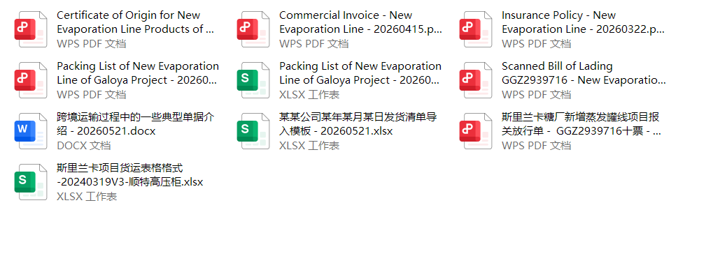
物流案例：Galoya 蒸发线 — 7 类单据 OCR 串联 · 关联矩阵 · 自动对量
7 类跨境单据 OCR 扫描入参
关联字段矩阵（12 字段 × 7 单据）
① 货物出厂箱件清单
合同号 · 供应商 · 设备 · 重量
② 装箱清单
集装箱号 · 封箱号 · 总毛重 80,980 kg
关联字段
实例值
①箱件
②装箱
③报关
④提单
⑤产地
⑥发票
⑦保险
③ 报关单
海关编号 530420260000636063 · 提运单号 E08260…
④ 海运提单
提单号 GGZ2939716 · 船名 OOCL HAMBURG · CMA CGM
⑤ 原产地证
发票号 ADDENDUM/CI01 · HS 8438.30 · 亚太贸易协定
合同号
GAL/FAC/PO/001
⑥ 商业发票
合同号 GAL/FAC/PO/001 · 总值 USD 355,213 · CIF
⑦ 保险单
保单 PYIE2026…1488 · 保险 USD 390,735 · CIF 110%
信用证号
TF2603044475
物流追踪链（柜号→提运单→提单）
采购溯源 / 清关配对链
发票号
ADDENDUM NO.2/CI01
形式发票号
ADDENDUM NO.2/2025-11
提单号
GGZ2939716
集装箱号
SEGU7715371 等 8 柜
船名/航次
OOCL HAMBURG / 0FBH5W1MA
发货人
中国轻工业广州工程有限公司
收货人
凭 DFCC 银行指示
HS 编码
8438.30
运输路线
蛇口 → 科伦坡
重量
~80,980 KGS
场景化应用：从单据 OCR 到业务决策
1
物流状态还原
2
交叉对量校验
3
异常自动预警
输入 集装箱号 或 提单号
装箱清单 vs 提单 重量 0 差异
⚠ 单证不一致：发货人/HS 编码/路线偏离
自动还原全链路物流状态：
商业发票 vs 保险单 CIF 110% 匹配
⚠ 金额逻辑异常：保险 ≠ 发票 × 110%
出厂配柜 → 报关放行 → 海运发船
件数逐行统计 62 件完全一致
⚠ 时序异常：提单日期早于报关日期
→ 到港卸货，全程时间轴可视化
支持 Excel 合并单元格自动展开比对
⚠ 柜号缺失：装箱清单有、提单无
三大查询入口：合同号（采购溯源）· 提单号/柜号（物流追踪）· 发票号（清关配对）— 7 类单据一键串联、自动对量、智能预警
18

Slide 19
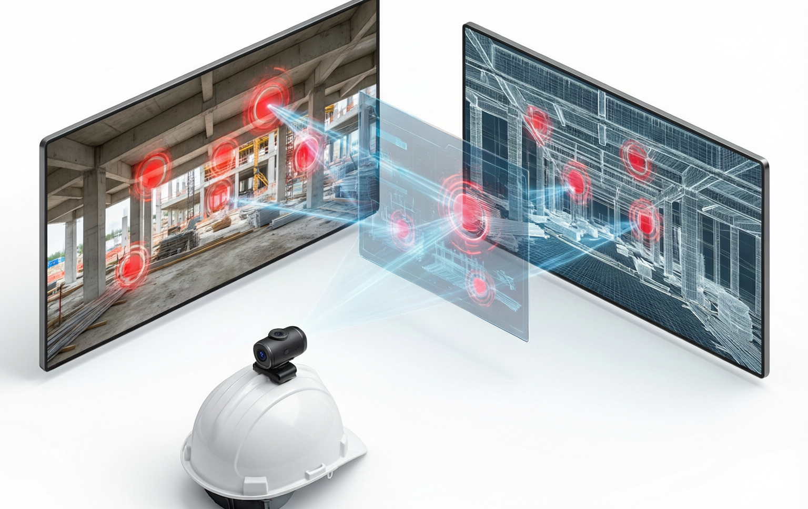
场景五：施工数字孪生 — 虚实映射巡检
2.0 方案 — 虚实精准比对
预设路线巡检：基于模型精准设定巡检路线
虚实精准比对：自动匹配同一位点模型与全景图
图像AI自动识险：算法扫描360画面标记隐患
360全景安全帽实采 + 空间同步渲染比对
漏检率大幅降低
数字化证据留存
模型不再束之高阁
在线溯源
技术路径：模型预设路径 → 360全景安全帽实采影像 → 空间同步渲染比对
核心能力
360全景安全帽采集
BIM模型路径预设
虚实同位点自动匹配
AI图像识险 + 数字化存证
19

Slide 20
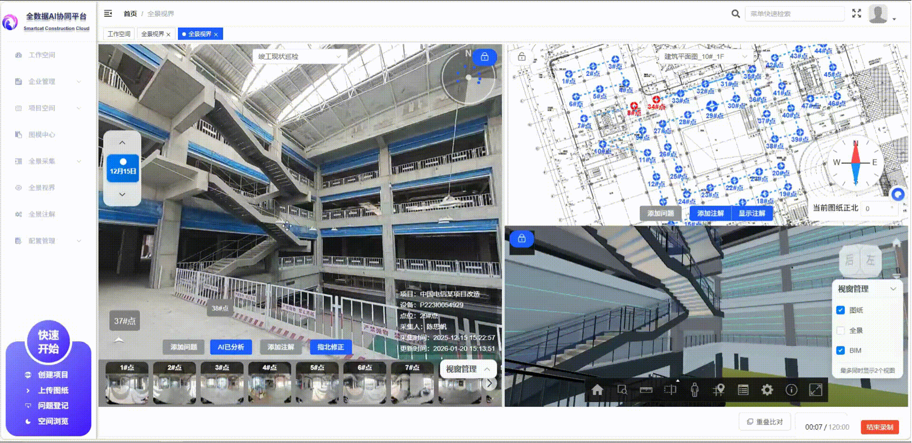
数字孪生案例：全数据AI协同平台
20

Slide 21
AI能力规划 — 六类核心智能体
以六类核心智能体支撑数据采集、业务分析、风险预警与知识沉淀
现场数字员工
采购物流智能体
进度管理智能体
辅助现场文秘完成资料沉淀
基于OCR技术识别单据
对多源进度材料进行交叉校验
实现文档的自动识别、属性分类与一键入库
实现海外全链路物流状态跟踪与采购物料精准比对
自动识别工期矛盾、里程碑偏差与产值异常
质量/安全智能体
AI 知识库
其他智能场景
智能识别现场影像中的风险隐患
沉淀项目、子公司及股份公司三级知识资产
统筹进度、资金、采购、质量等多维数据
辅助实现隐患排查、整改派工与线上闭环
支持跨地域、跨项目的智能检索
定期输出项目健康画像与管理建议
21

Slide 22
实施路径
03
调研设计 → 试点攻坚 → 功能推广，三阶段渐进式交付
以移动端深入工地一线为核心，逐步覆盖数字孪生、AI智能体等高阶能力
总部统筹 + 项目试点 + 持续迭代，确保每阶段交付可独立使用的功能模块

Slide 23
2026实施路线图
5月
6-8月
9-11月
后续
1
2
3
4
调研设计
试点攻坚
功能推广
持续迭代
全业务条线需求摸底
移动端现场采集上线
多源进度比对分析
施工全景数字孪生
2.0 建设方案锁定
数字员工文件分类模块
海外物流追踪功能
高阶分析能力迭代
方案评审通过
示范工地试点启动
全面切入实际项目应用
系统智能化持续升级
2026 年度目标
移动端深入工地一线，为项目提供效率工具，为公司完成真实的数据采集
蓝图先行 → 试点攻坚 → 功能推广 → 持续迭代，每阶段交付可独立使用的功能模块
23

Slide 24

开启智慧工地2.0时代
感 谢 聆 听
数据驱动现场 · 智能辅助决策 · 渐进交付价值

Slide 25
附录A · 13个模块详细设计文档索引
EPC业务主线（6个）
横向护航层（4个）
知识底座（3个）
01-设计.md — 对接层，等云工场就绪
07-合同管理.md — 场景化预警·台账
11-项目文档.md — Clawbot归档+OCR
02-采购与供应链.md — 海外物流+到货确认
08-费控.md — 资金一览表·签证·发票
12-综合管理.md — 项目后勤
03-施工.md — 核心：进度+质量+资源+技术
09-HSE管理.md — 数据接入+入口跳转
13-管理知识库.md — 查询+错题库+投标
04-调试开车.md — 框架预留
10-人员管理.md — 绩效系统·劳务实名
05-验收.md — 框架预留
06-竣工交付.md — 框架预留
25

Slide 26
附录B · 外部系统对接关系
普华
API只读 — 成本/合同/支付/进度数据整合展示
数据流向：普华→智慧工地
泛微
API只读 — 收款确认/开票数据整合展示
数据流向：泛微→智慧工地
HSE安全平台
数据接入+入口跳转 — 安全/劳务数据→驾驶舱展示
双向：接入数据+跳转至HSE平台
南宁绩效系统
移植魔改 — 集成到智慧工地平台内为公司级
方向：移植代码→魔改适配
云工场
API对接（3季度后） — 图纸/文控→版本推送
方向：云工场→智慧工地
风控平台
暂不对接 — 各模块内置预警能力
风控平台独立运行
26

Slide 27
附录C · 调研覆盖范围
本次调研实现核心条线与现场角色的全覆盖，确保建设需求与痛点识别具备集团代表性
核心业务条线
设计生产部门 · 营销（事业部） · 施工管理 · 采购管理 · 费控管理 · 综合行政管理 · 数创中心
组织架构覆盖
海诚总部 · 上海本部 · 北京公司 · 长沙公司 · 广州公司 · 南宁公司 · 成都公司 · 中轻建设等子公司
现场关键角色
子公司负责人 · 项目经理 · 现场文秘 · 专业总监 · 商务经理 · IT研发团队
典型代表项目
湛江中纸立体仓项目 · 浙江恒翔项目 · 斯里兰卡Galoya项目 · 新兴县循环经济环保项目 · 植护元创项目
访谈进度
18/43（截至5/14），覆盖总部、本部、北京、长沙、广州、南宁及项目现场
27

Slide 28
附录 · 原型演示视频
01 — 拍照即归档
现场拍照 → OCR识别 → 自动归档分类，一气呵成
28

Slide 29
附录 · 原型演示视频
02 — 开口即查询
语音提问 → AI理解意图 → 秒级返回项目知识
29

Slide 30
附录 · 原型演示视频
03 — 风险自动预警
进度偏差、签证异常、物料延期 — 系统主动推送预警
30

Slide 31
附录 · 原型演示视频
04 — 电脑端归档
Web端批量上传、分类、关联项目文档
31

Slide 32
附录 · 原型演示视频
05 — 手机端查询
移动端随时随地查询合同、进度、物料状态
32

Slide 33
附录 · 原型演示视频
06 — 数据流关系
各模块数据如何流转、打通、形成闭环
33

Slide 34


附录D · 原型在线体验
📱 移动端原型
🖥️ PC端看板
手机扫码 → 体验移动端原型
扫码或电脑浏览器打开
http://main.smart-site-pages.pages.dev/
https://smart-site-h5.pages.dev/
进度 · 质量 · 安全 · 文档 · 采购 · 合同 · 费控
H5全功能版本，PC/手机浏览器通用
34

